Slide 1



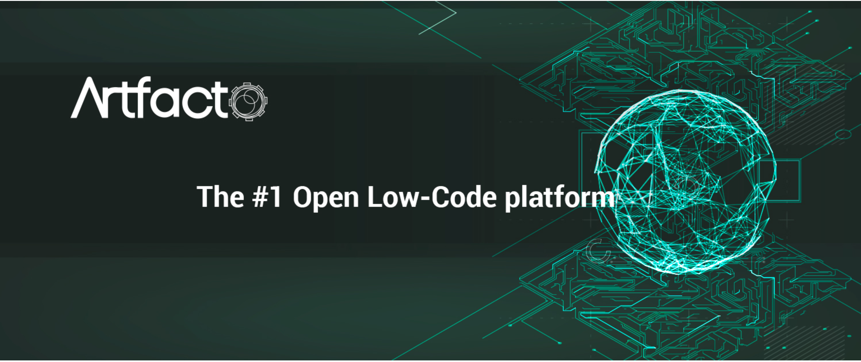


Slide 2




Que significa para nosotros Open Low Code
Al contrario de como funcionan el resto de plataformas Low-Code , con Artfacto
No creamos ninguna dependencia entre las aplicaciónes y nuestra plataforma.
Acceso completo al codigo generado permitiendo su modificación.
Adaptada 100% al stack tecnológico y metodología de nuestro cliente.
Fomentamos la generación de aplicaciones implementando tecnologias Open Source.

Slide 3




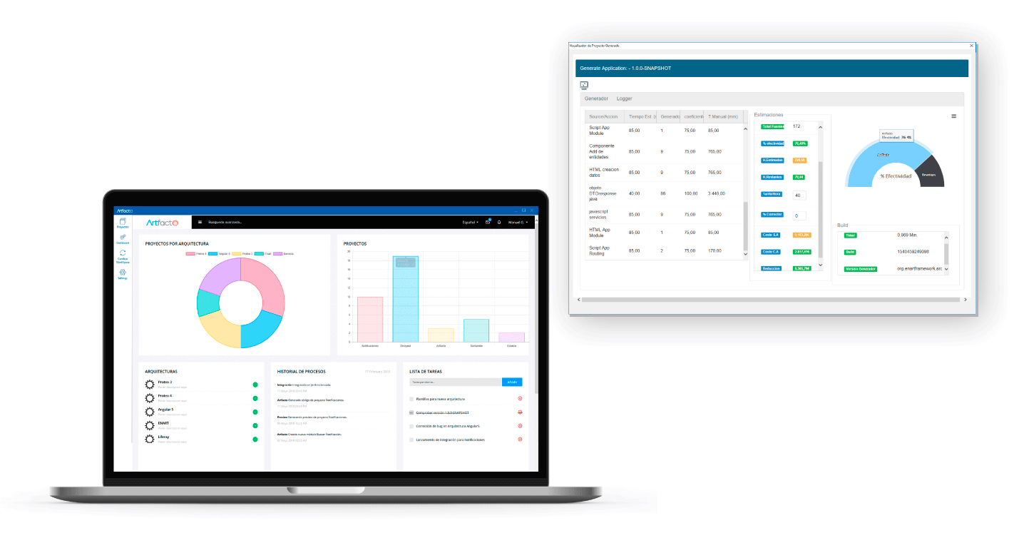


Ventajas
Normalización y buena praxis en el código generado.
Pruebas de calidad integradas. Reducción
de la pérdida de Know How ante la rotación
de personal.
Generación Automática
de código fuente y otros componentes. El código fuente es propiedad del cliente.
Adaptable y personalizable
a las tecnologías del cliente.
Consolidación de equipos
de desarrollo.
Reducción de tiempo de generación
de proyectos.
Ahorro en costes directos de desarrollo, correctivos y evolutivos.

Slide 4

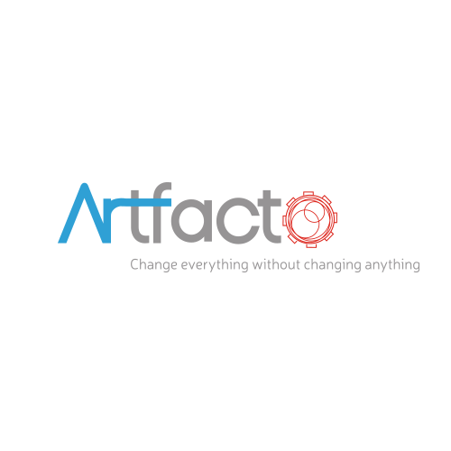
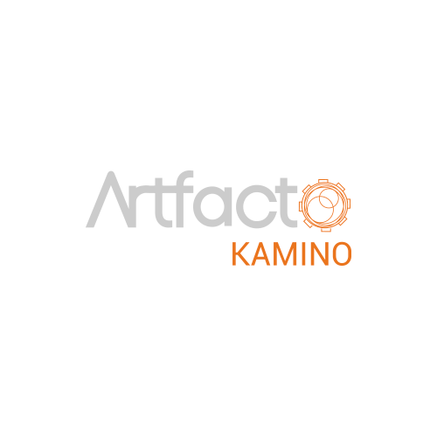
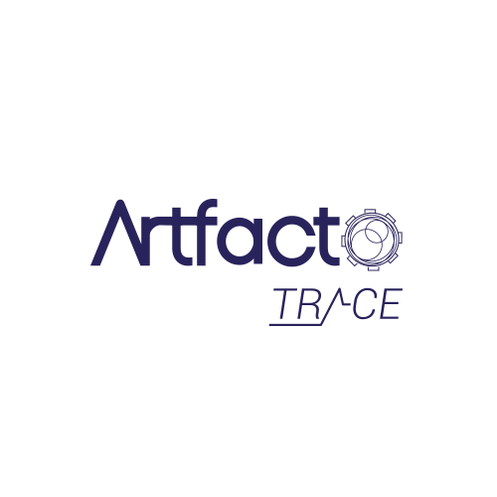
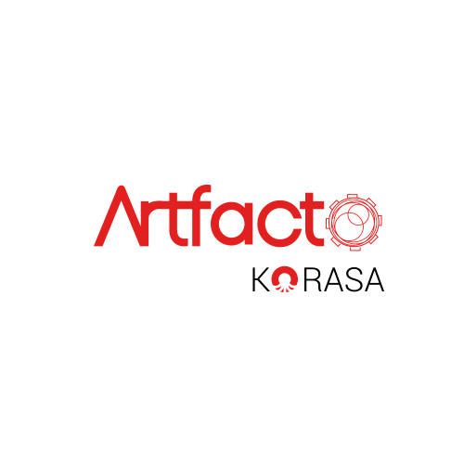
Artfacto Plataform

Slide 5
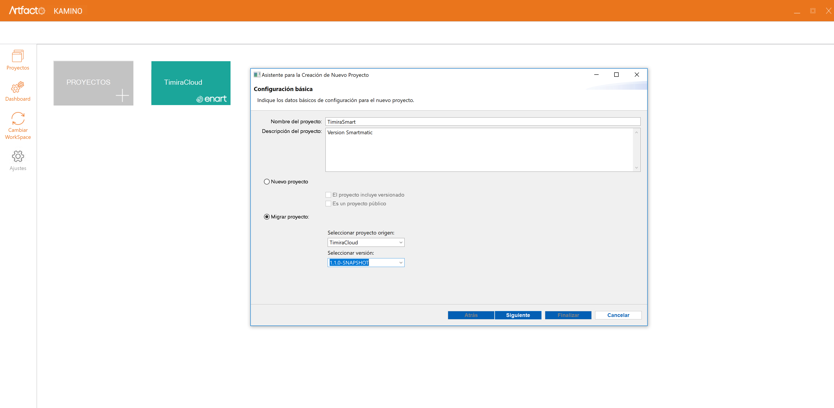
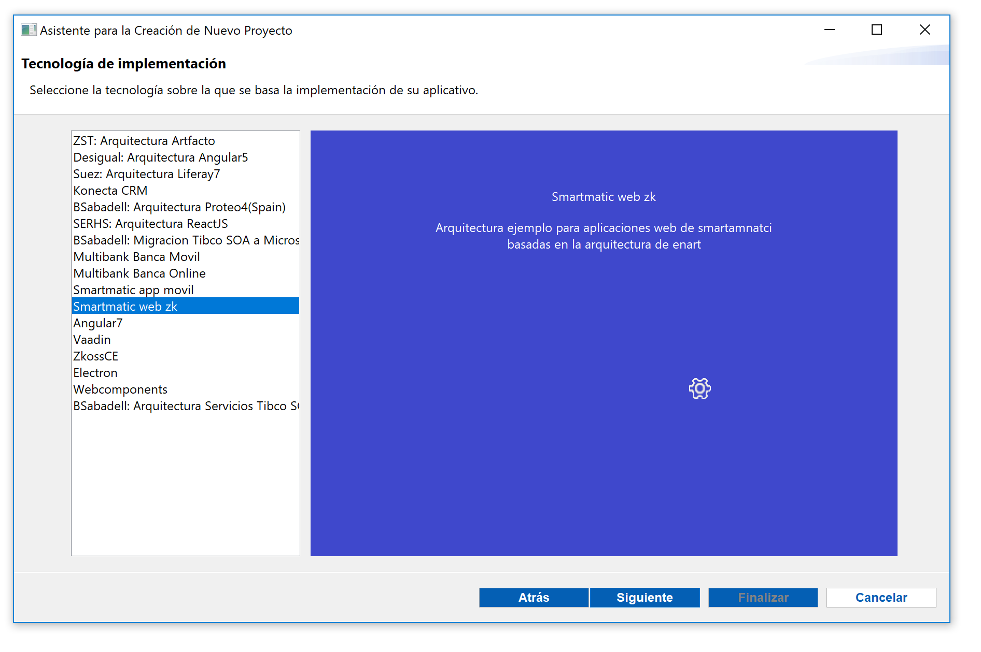
Entorno de desarrollo
Artfacto Kamino es el entorno de desarrollo, que permite crear aplicaciones en diversas tecnologías de una forma grafica e intuitiva, sin necesidad de escribir código.
También permite migrar proyectos diseñados en Kamino de una tecnología
a otra en cuestión de minutos.

Slide 6
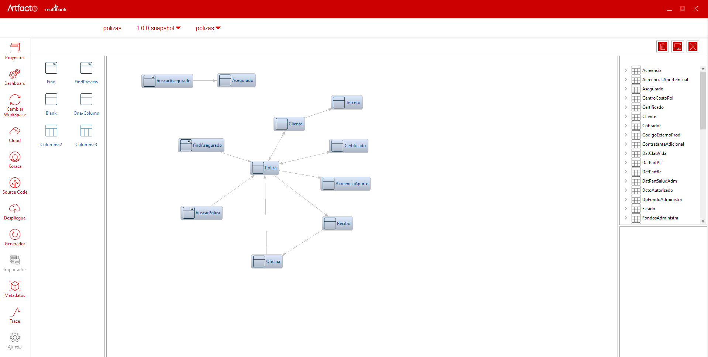
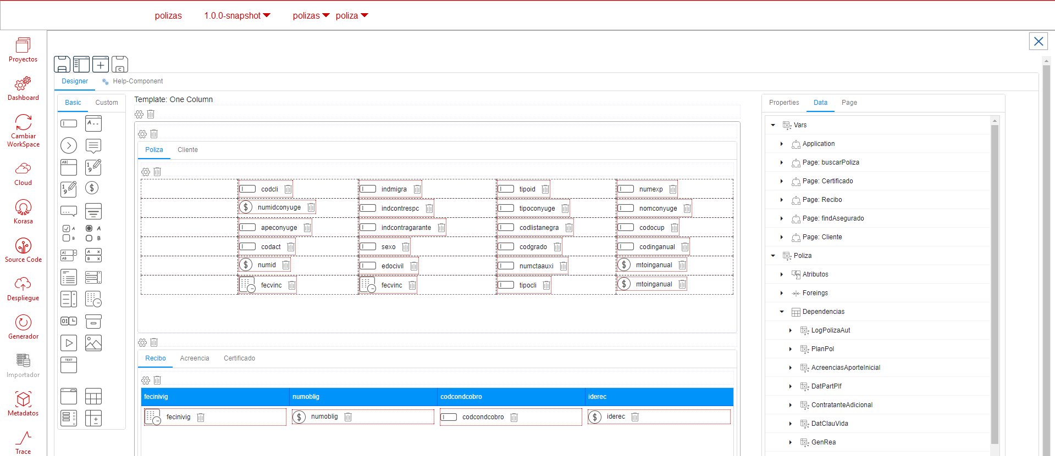
Diseño de Pantallas
Kamino proporciona diferentes diseñadores que le permiten
crear pantallas de aplicaciones, incluyendo moviles, utilizando plantillas definidas por el propio usuario y que pueden
ser reutilizadas.

Slide 7
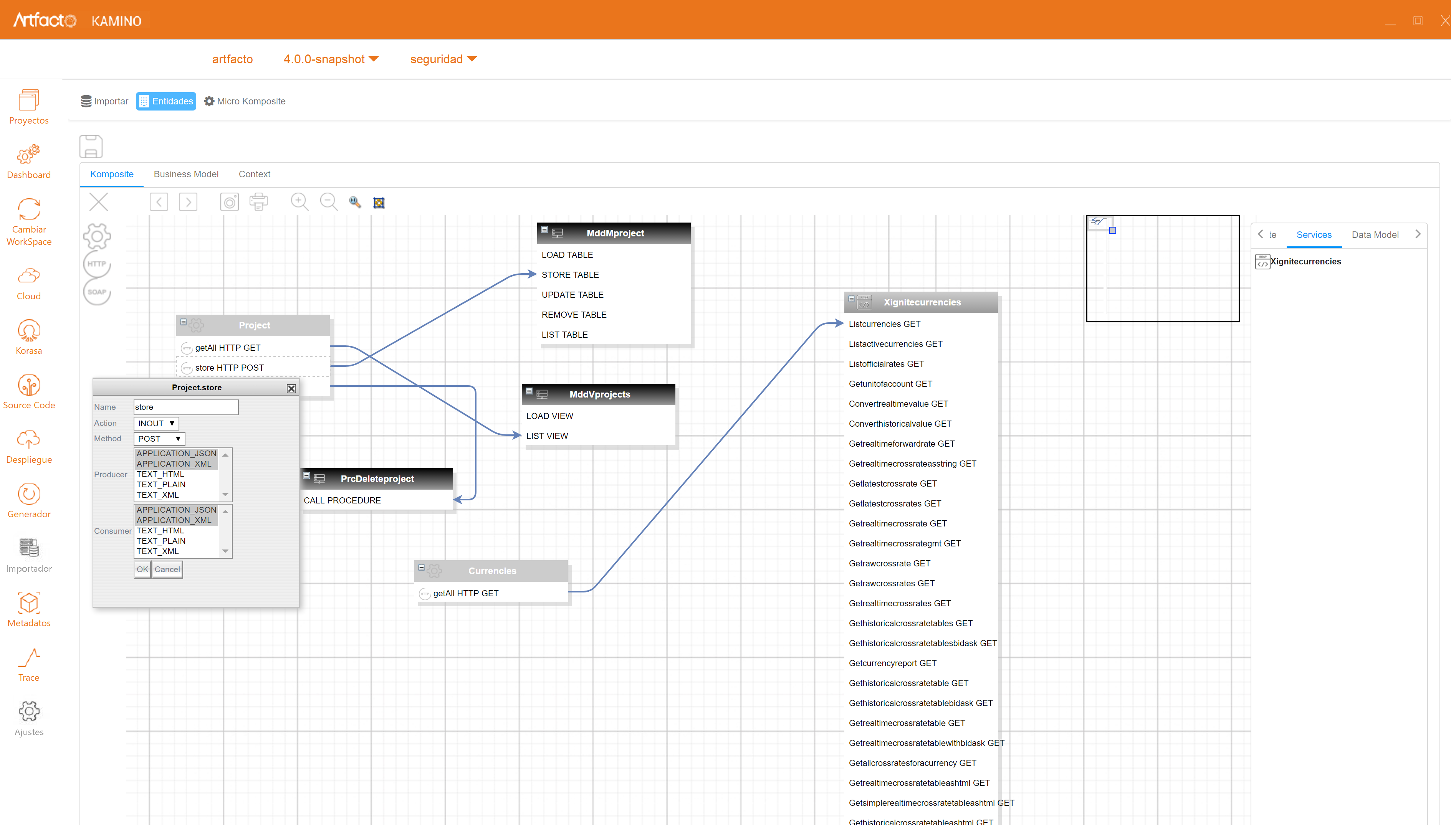


Diseñe sus microservicios
Kamino permite diseñar graficamente micro Servicios siguiendo las especificaciones
de Open API 3 y Swagger 2.0
Conecta Operaciones con bases de datos
y Servicios web internos o de terceros.
Puede definir reglas en lenguaje natural
Despliega automáticamente en su plataforma
de gestión de APIs.

Slide 8

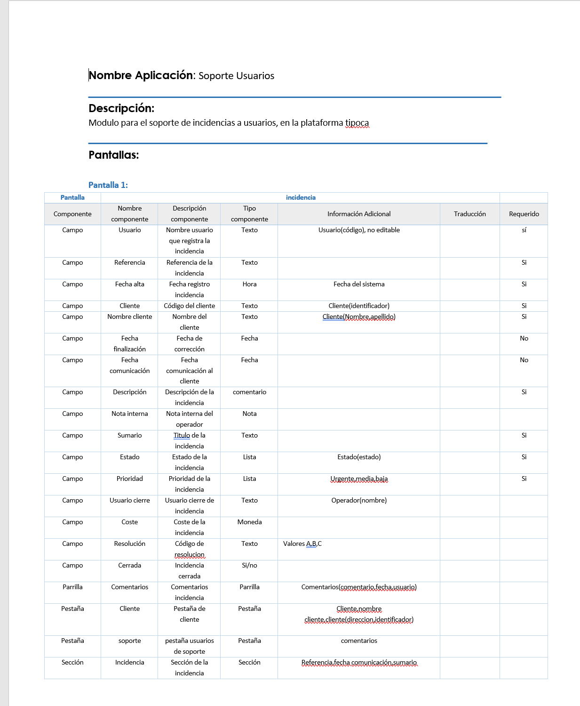
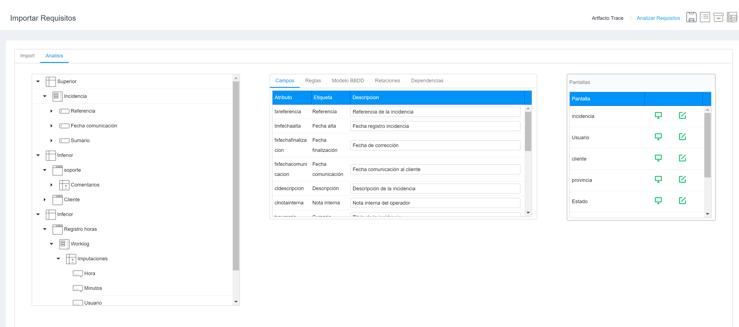
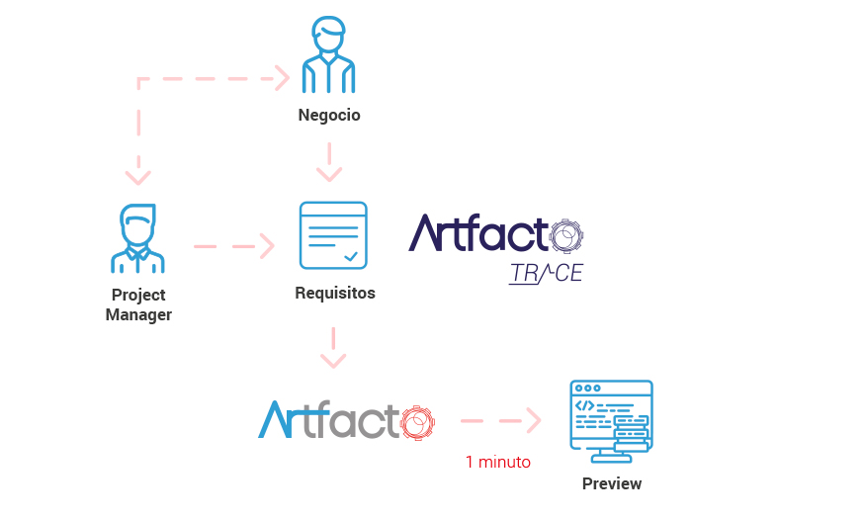
Analisis de requisitos con NLP
Construye aplicaciones y prototipos en minutos
El usuario funcional cumplimenta una plantilla
de requisitos en lenguaje natural, definiendo campos, reglas, eventos, llamadas a Servicios…
Artfacto Trace, con nuestro motor semántico, analiza el documento y genera las pantallas
y el modelo de datos relacional
completamente normalizado.
Soporta lenguaje español e inglés

Slide 9




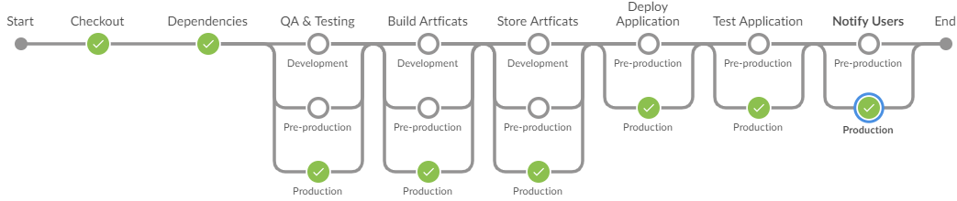





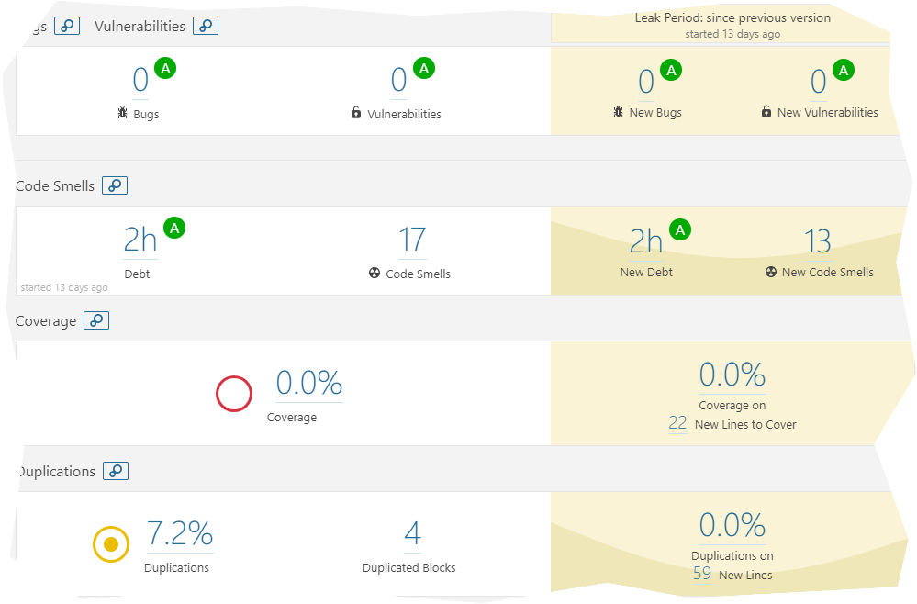

DevOps and CI
Incluimos nuestra propia plataforma DevOps que permite desplegar
y pasar los test de pruebas
de forma automatizada.
Korasa Tambien puede interactuar
y conectarse con otras plataformas devops.

Slide 10
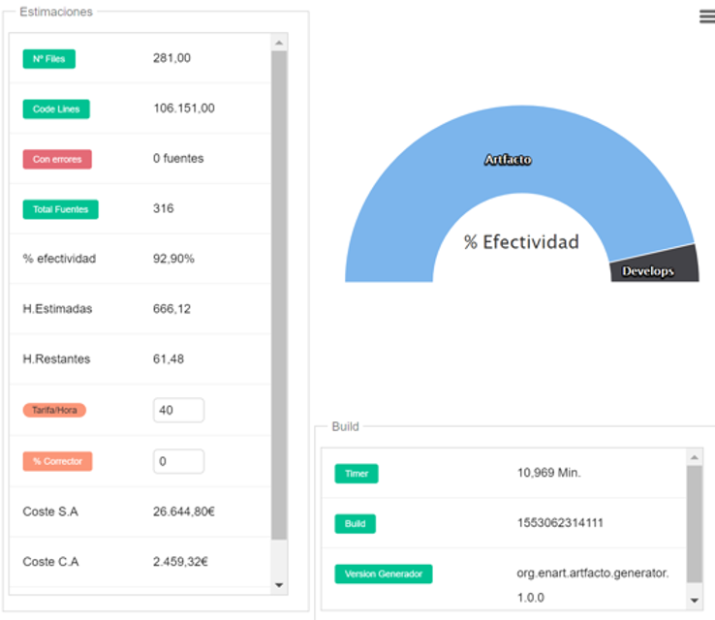
% Efectividad
Al generar la aplicación, Artfacto realiza un calculo estimado
del % de efectividad obtenido, así como una comparativa
en horas entre el desarrollo tradicional y el uso de artfacto.
Al adaptar Artfacto a la tecnología del cliente, se realiza conjuntamente con el un estudio de costes, con el fin de poder proporcionar métricas aproximadas de ahorro.

Slide 11
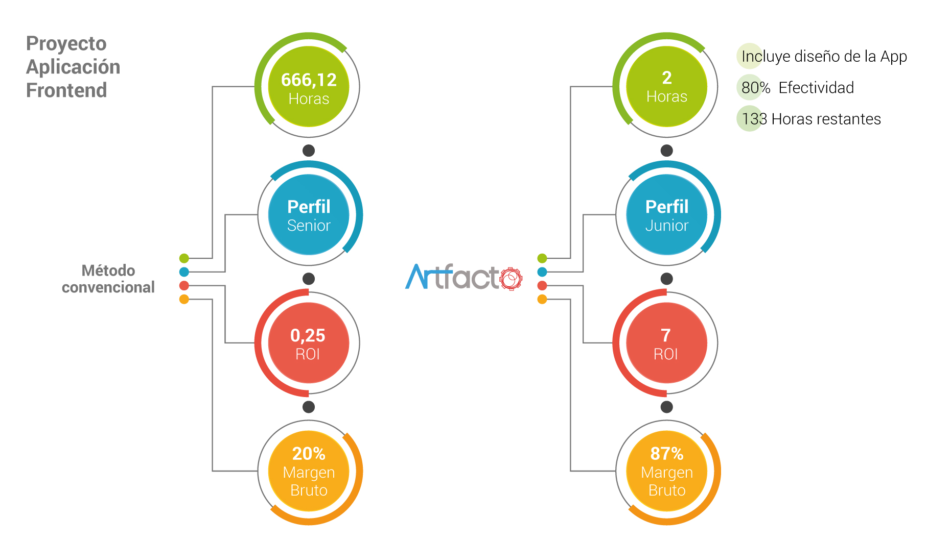
ROI
Criterios para el calculo del ROI
Aplicación web con un % de efectividad del 80% .
Desarrollo tradicional
Realizado por un perfil senior con una tarifa de venta de 50€ /hora y un coste salarial de 40€/hora.
Desarrollo con Artfacto
Realizado por un perfil junior con una tarifa de venta de 50€ / hora y un coste salarial de 30€/hora.
* Estas tarifas y costes son las actuales de mercado, ofrecidas por diferentes empresas IT . Zontisa no presta estos servicios , solo los asociados a la adecuación de artfacto a su tecnología.
Artfacto, le permitirá reorganizar sus equipos de desarrollo , para optimizar sus recursos , maximizar su rentabilidad y/o competitividad

Slide 12
Casos de uso
Algunos casos en los que usar Artfacto
Normalizar y estandarizar las aplicaciones que se desarrollan por equipos internos o externos, en uno o varios stack tecnológicos.
Creación rápida de prototipos y pruebas de concepto de una misma aplicación en diversas tecnologías.
Captura de requisitos de usuario para aplicaciones con Front-End o Movilidad.
Creación y publicación rápida de componentes y servicios en diferentes tecnologías.
Personalización y versionado de productos verticales, creados con artfacto
Incrementar la productividad y margen de beneficio en proyectos cerrados.
Migración semi automática de aplicaciones en diversas tecnologías

Slide 13

















¿Qué Tecnologías Soportamos?
Generación de aplicaciones Escritorio, Web y Móvil.
Artfacto apenas tiene límites.
Sí desarrollas con una tecnología aplicaciones empresariales, Artfacto
puede generarla.

Slide 14







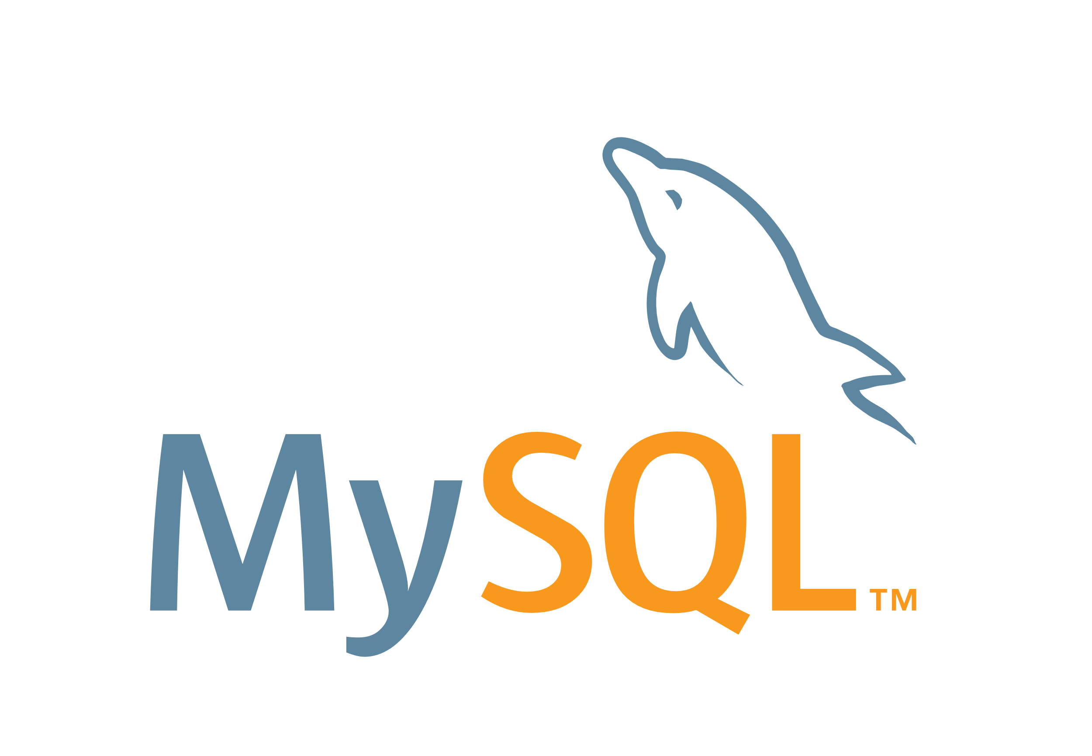
¿Qué Tecnologías Soportamos?
Generación
de microservicios openAPi
Nos conectamos
con bases de datos
relacionales y NoSQL, Servicios web Mainframe…

Slide 15

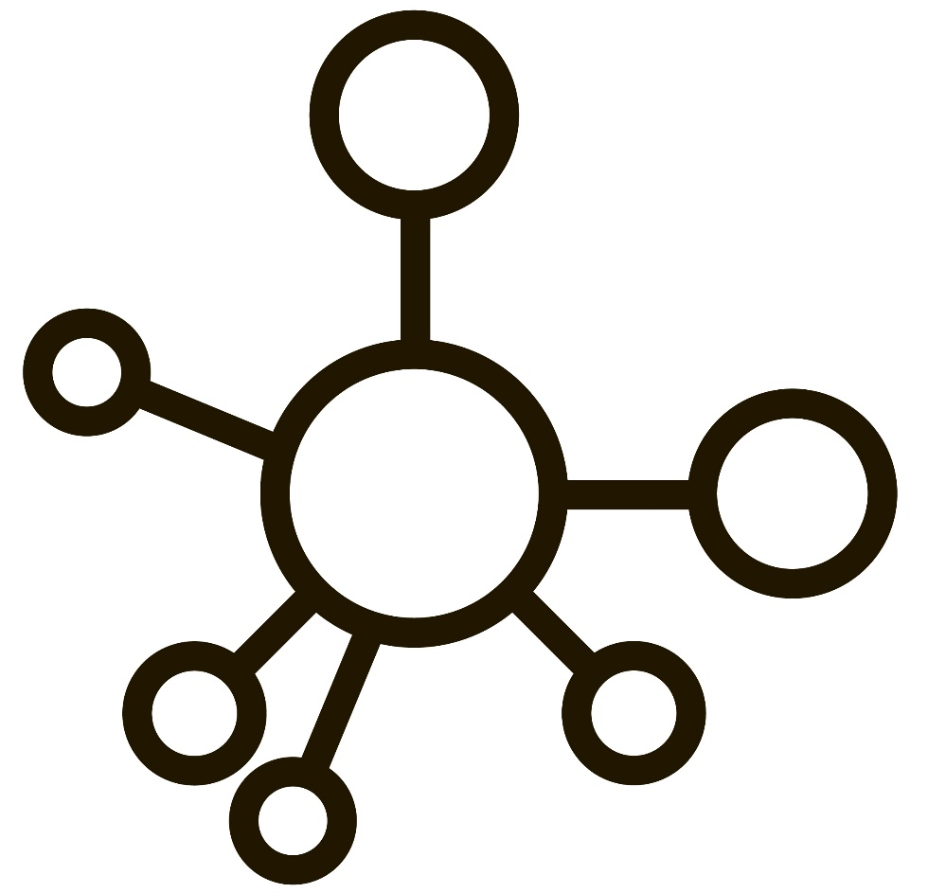


¿Qué Tecnologías Soportamos?
Generación
de aplicaciones IOT (Cisco-Meraki, Eclipse IOT , Intel IOT…)

Slide 16











¿Con qué nos Podemos Integrar?
¡Simplemente
con quien nos deje!

Slide 17
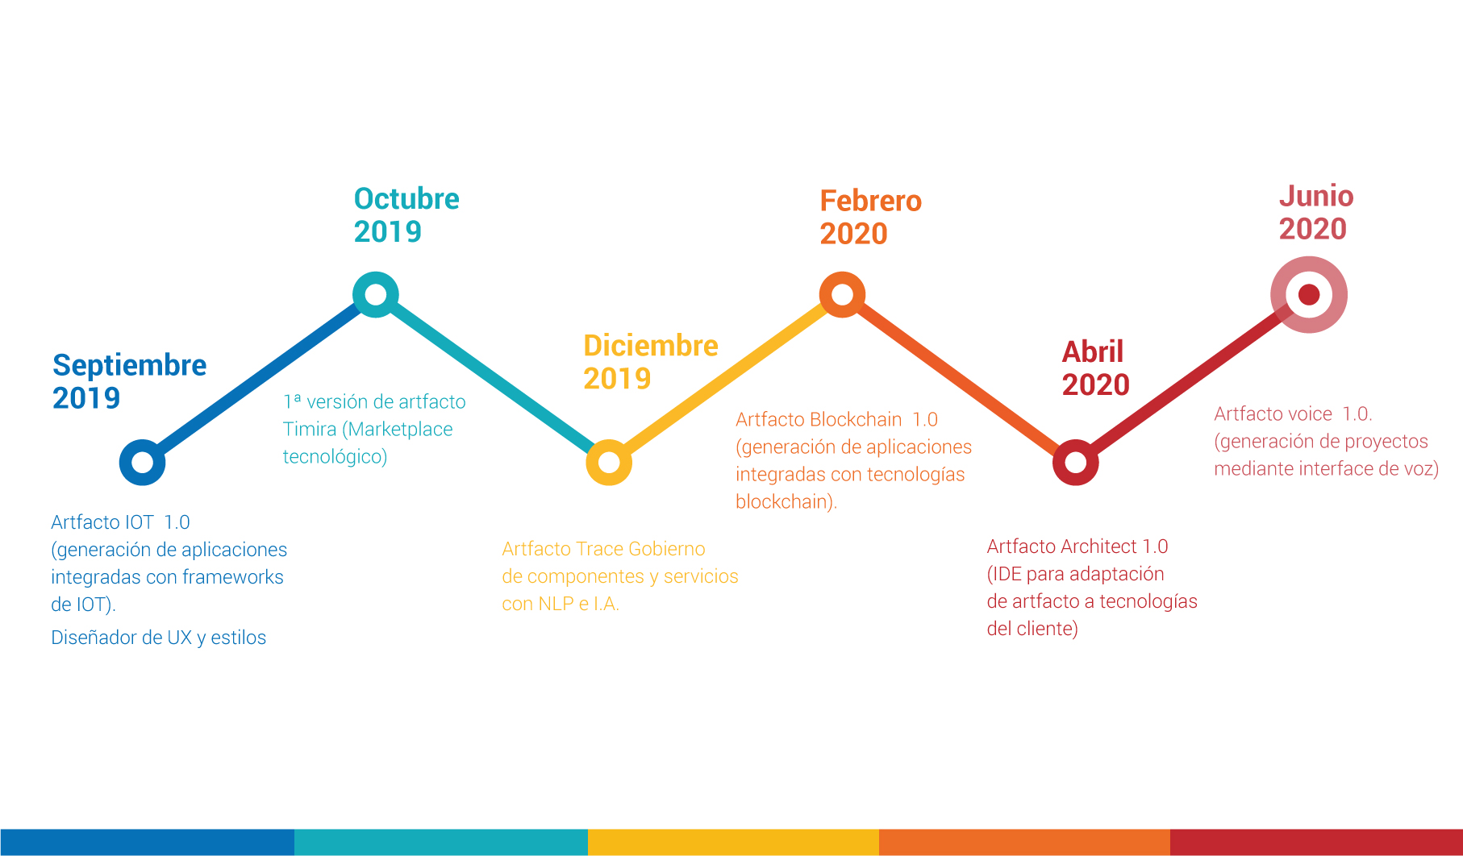
Roadmap Artfacto 2019

Slide 18



El CDTI (Centro para el Desarrollo Tecnológico Industrial) es una Entidad Pública Empresarial, dependiente
del Ministerio de Economía, Industria y Competitividad, que promueve la innovación y el desarrollo tecnológico
de las empresas españolas.
Artfacto está cofinanciado por el CDTI del Gobierno de España.
Nº Expediente: EXP 00102615 / IDI-20170765 ( Hito 1)
Título: DESARROLLO DE UNA PLATAFORMA "LOW-CODE" PERSONALIZABLE BASADA EN I.A., ANÁLISIS SEMÁNTICO Y SISTEMAS DE RECONOCIMIENTO DE VOZ.
ENISA es una sociedad mercantil estatal, dependiente del Ministerio de Economía, Industria y Competitiva,
que participa activamente en la financiación de proyectos empresariales viables e innovadoras.
El Ministerio de Economía y Competitividad reconoce Zontisa como empresa innovadora acreditada
por haber realizado actividades de relevancia en el ámbito de la I+D+i.

Slide 19

By Zontisa Smart Technology

